Slide 1
ENTREGA 2
Juan Esteban Cardona
Cristian Carabalí
Santiago Melo Medina

Slide 2
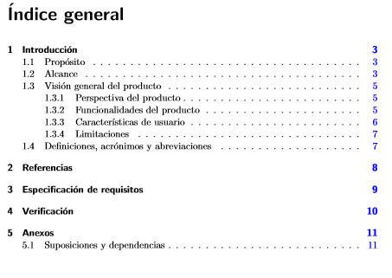
DOCUMENTO SRS V2

Slide 3
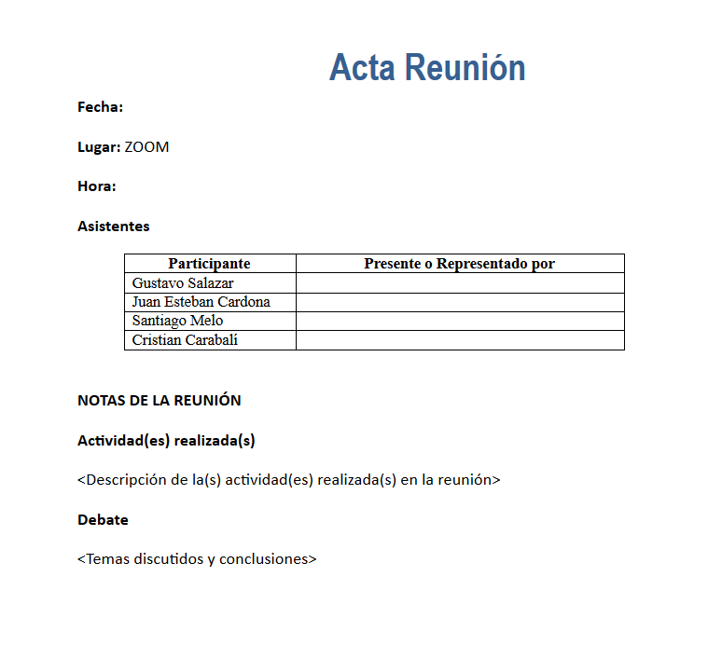
ACTAS

Slide 4
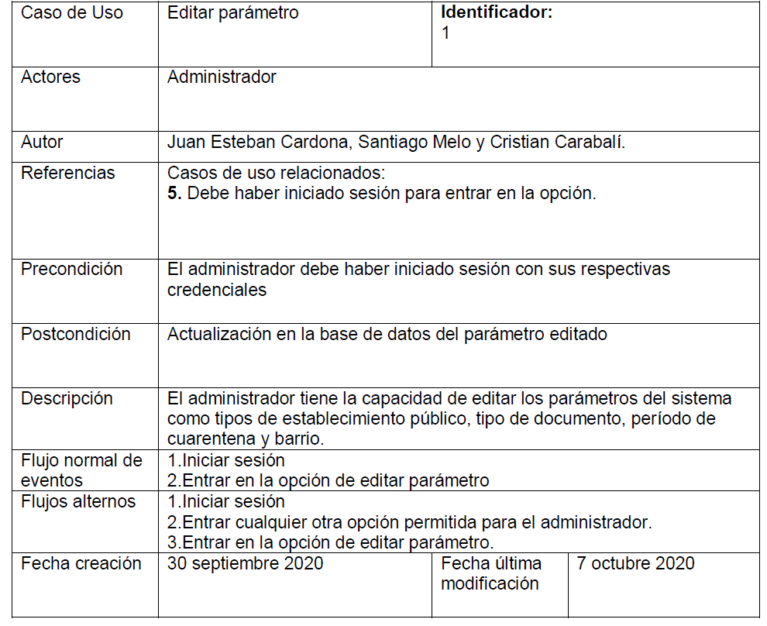
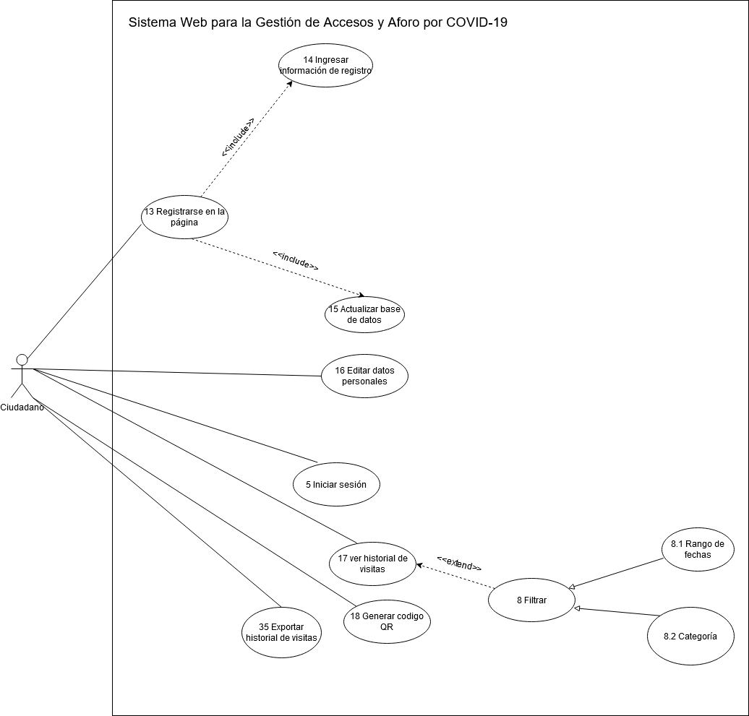
CASOS DE USO V2

Slide 5
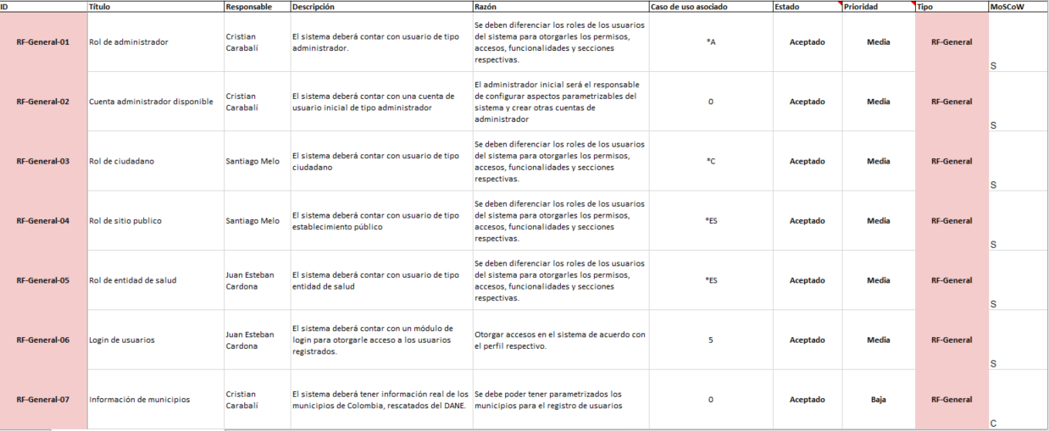
ESPECIFICACIÓN DE REQUISITOS V2

Slide 6
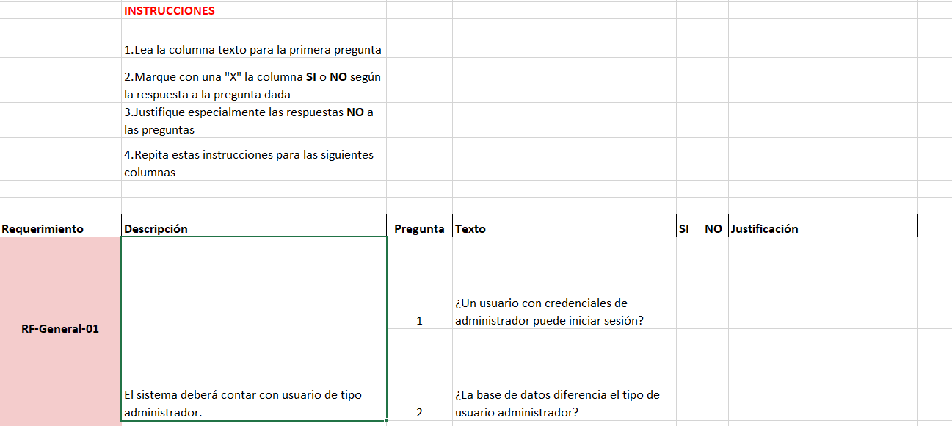
VALIDACIÓN DE REQUISITOS V2

Slide 7
Mapa de navegación
https://www.loom.com/share/2c9a7091b7724470a13e380bbdbc1a77

Slide 8
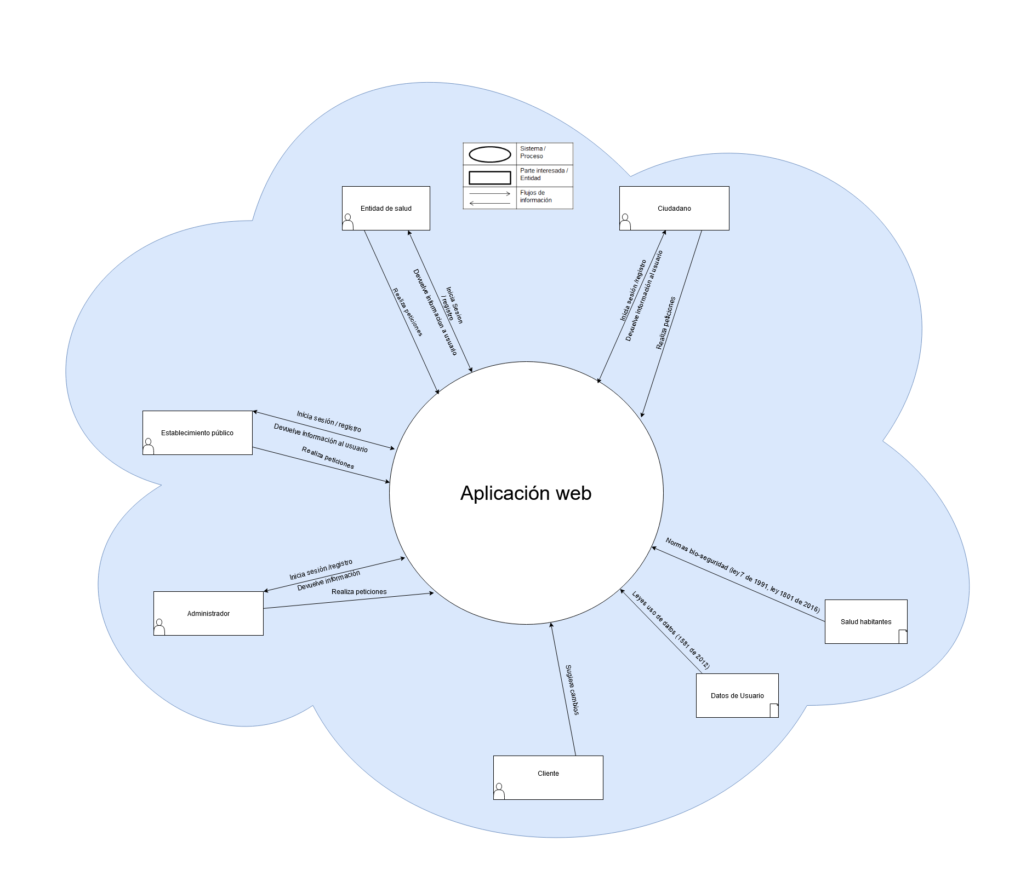
DIAGRAMA DE CONTEXTO V2

Slide 9
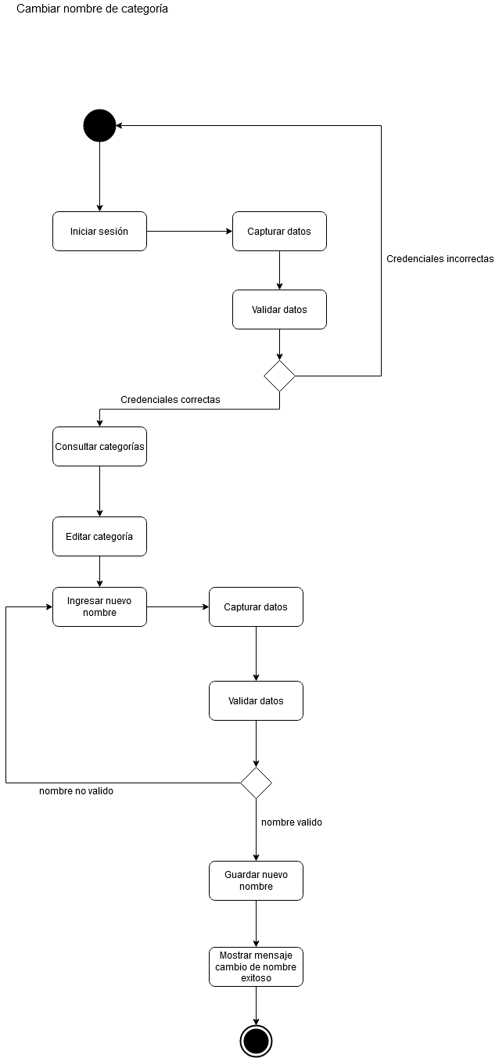
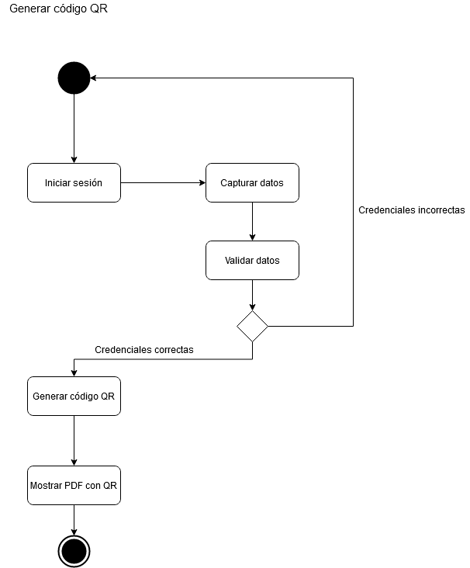
Diagrama de actividades
1 por cada rol.

Slide 10
Diagrama de secuencia
1 por cada rol

Slide 11
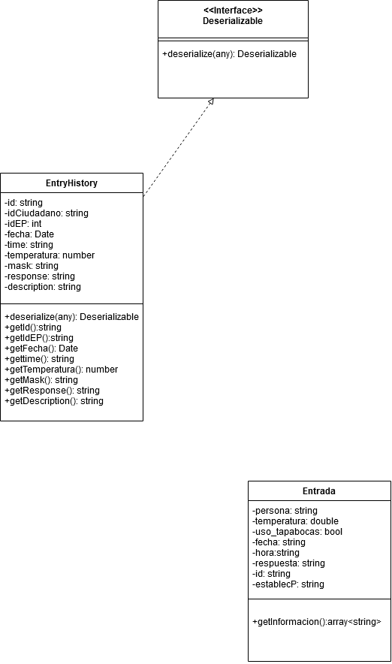
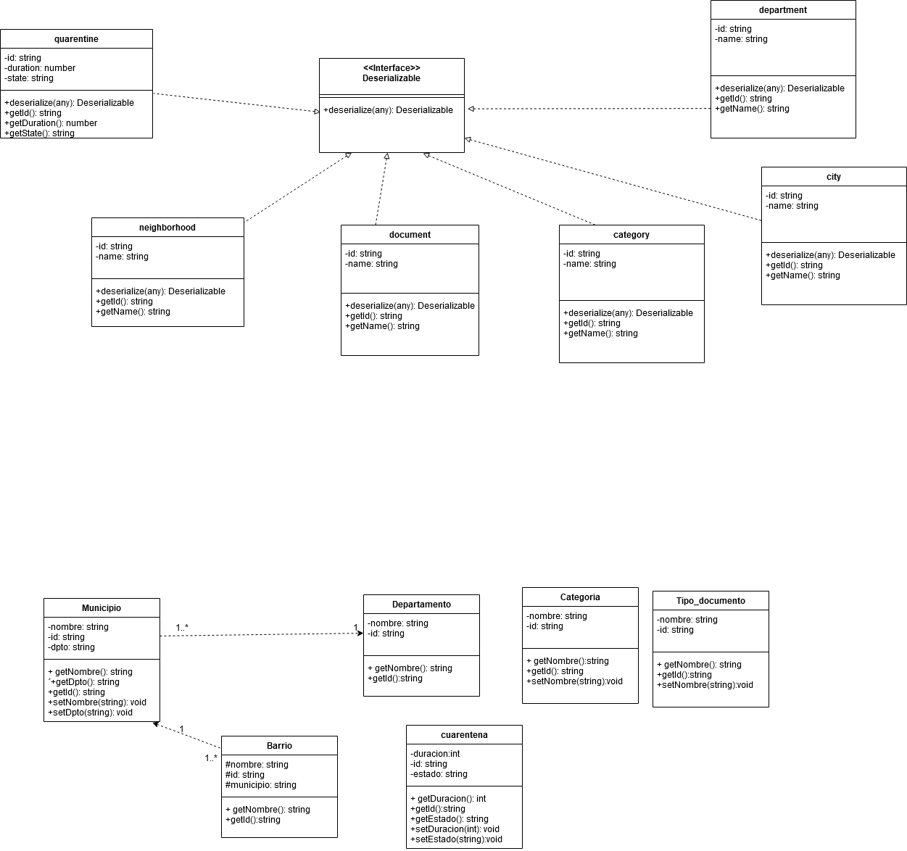
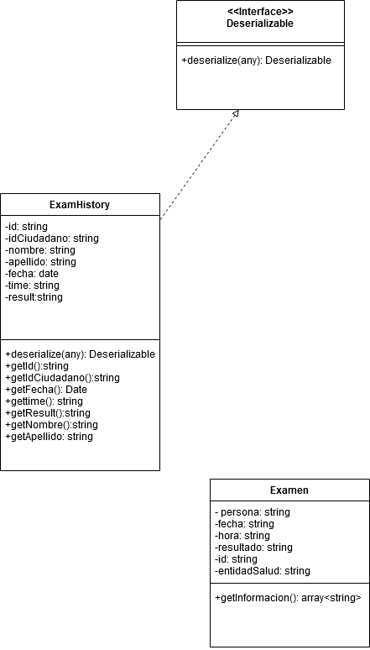
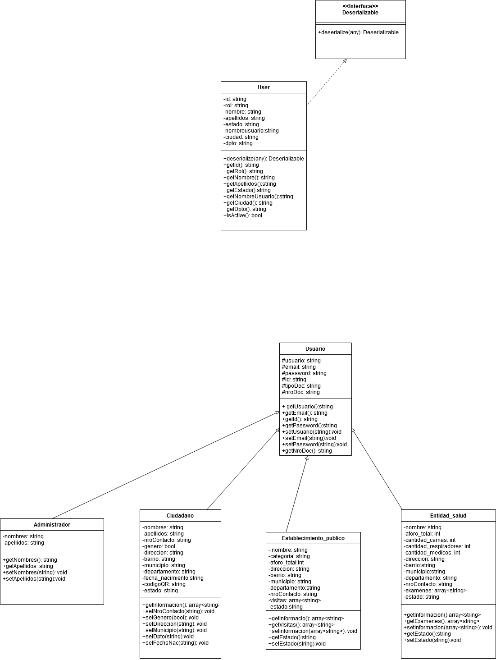
Diagrama de clases

Slide 12
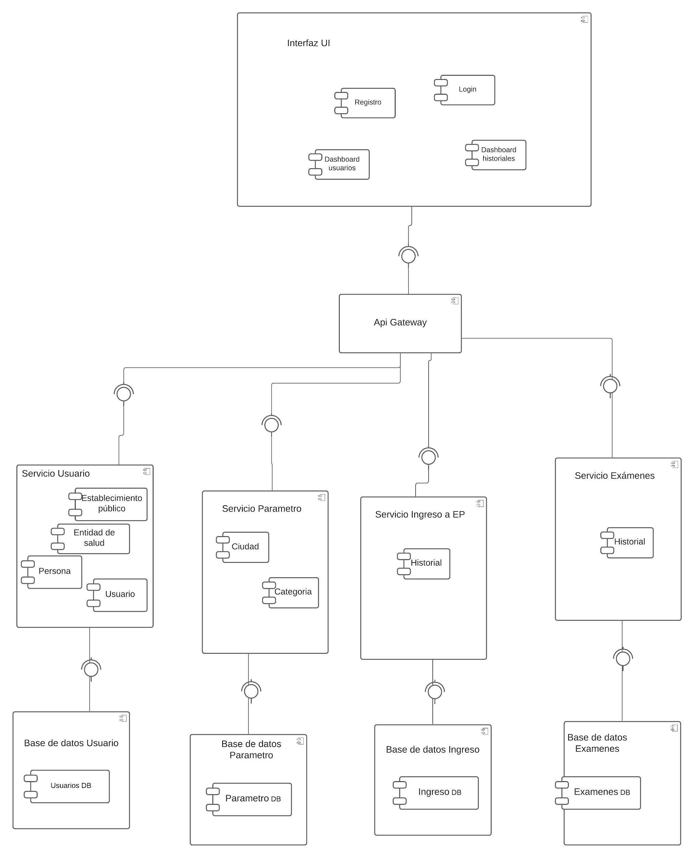
Diagrama de componentes

Slide 13
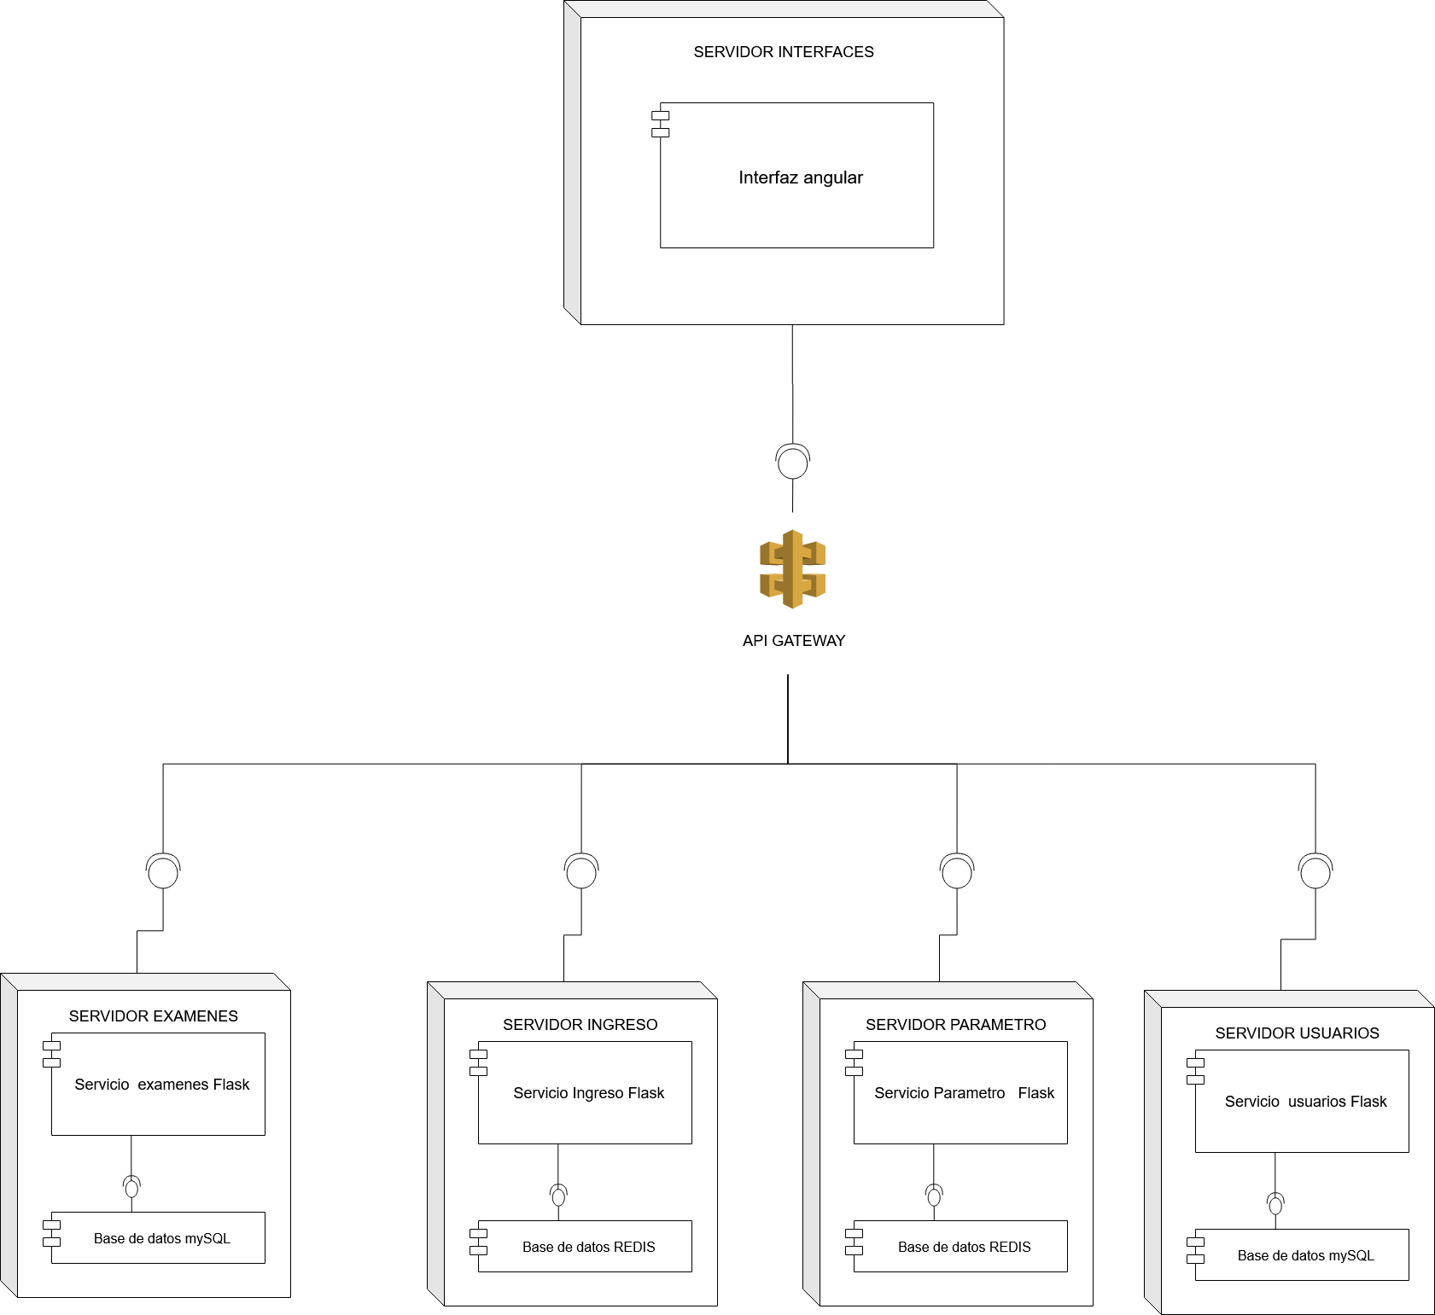
Diagrama de despliegue

Slide 14
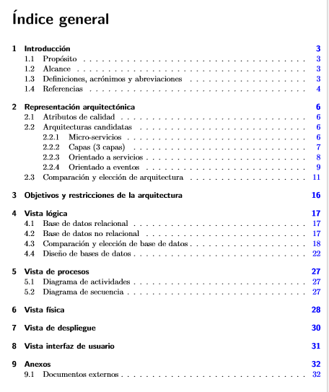
Documento de diseño

Slide 15
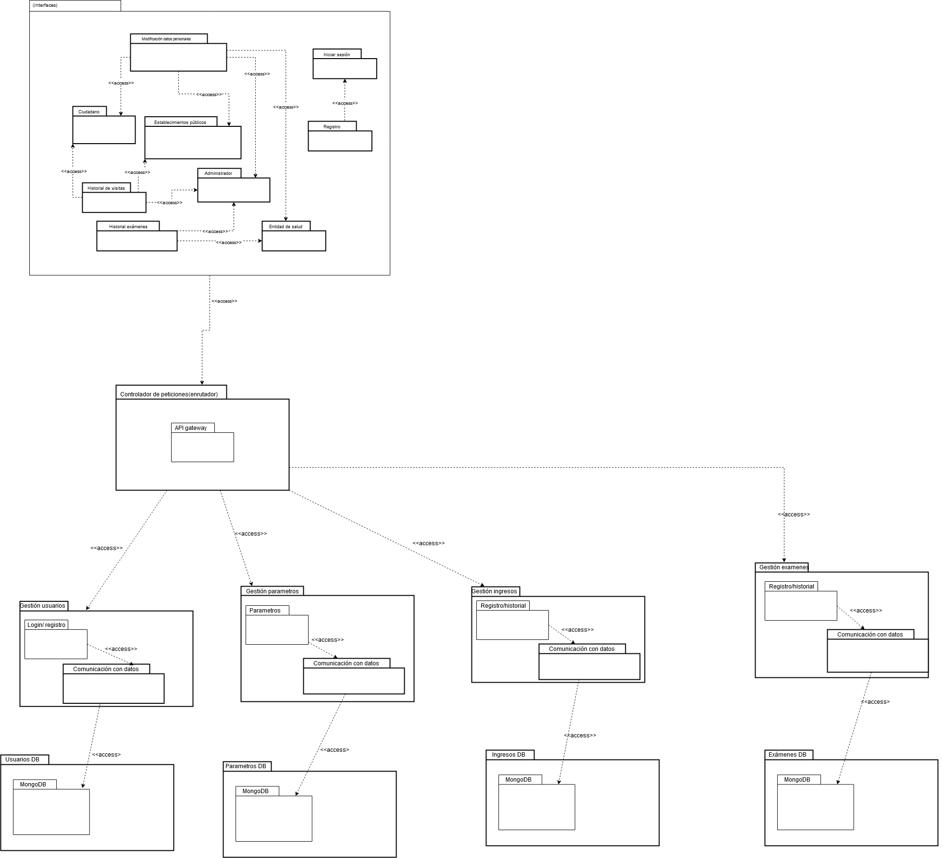
Diagrama de paquetes V2

Slide 16
Prototipo funcional

